Slide 1
Εργασία με Παρουσιάσεις
και Παραγωγικότητα

Slide 2
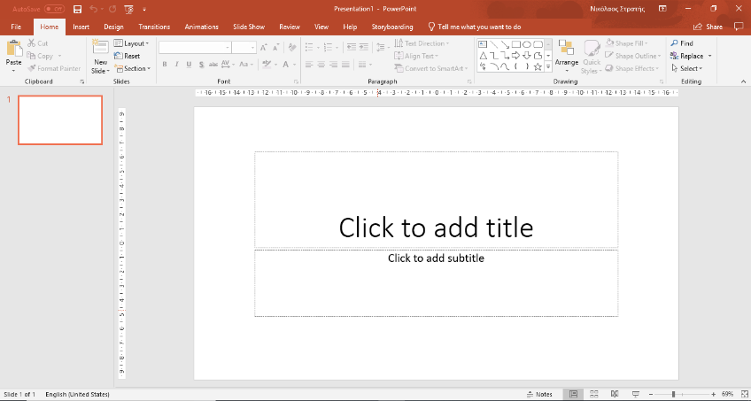
Νέα παρουσίαση και αποθήκευση
File > New για νέα παρουσίαση.
File > Save ή Save As για όνομα, φάκελο και τύπο αρχείου.
Ctrl+S αποθηκεύει τις αλλαγές.
Notes:
Screenshot: https://www.howtoexcel.org/shift-cells-down/

Slide 3
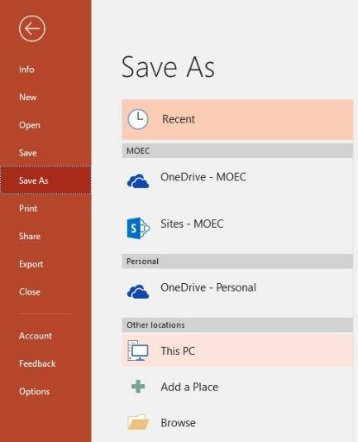
Μορφές αποθήκευσης
Από Save as type επιλέγουμε PPTX, παλαιότερη μορφή PPT, πρότυπο POTX, προβολή PPSX, RTF ή εικόνα JPEG.
Για JPEG επιλέγουμε αν θα εξαχθεί μία ή όλες οι διαφάνειες.
Notes:
Screenshot: https://500rockets.io/excel/the-excel-move-column-tutorial-59/

Slide 4
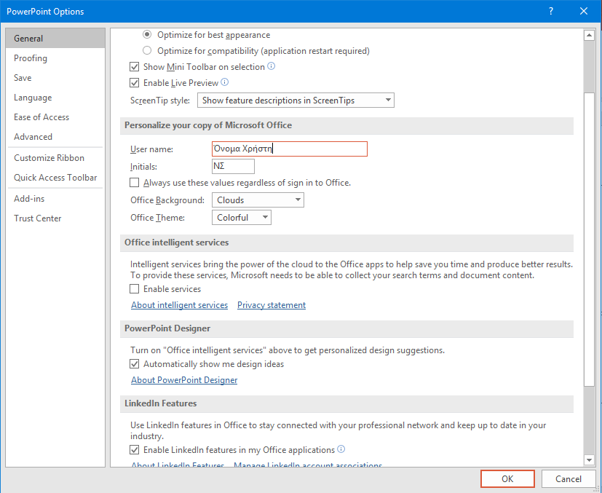
Ρυθμίσεις του PowerPoint
File > Options.
Αλλάζουμε όνομα χρήστη και προεπιλεγμένη θέση αποθήκευσης.
Οι αλλαγές ισχύουν στις επόμενες παρουσιάσεις.
Notes:
Screenshot: https://smallbiztrends.com/how-to-delete-your-twitter-account/

Slide 5
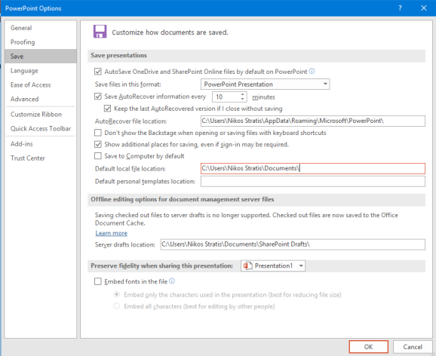
Βοήθεια και εναλλαγή αρχείων
Από Help αναζητούμε έναν όρο.
Με View > Switch Windows μετακινούμαστε μεταξύ ανοικτών παρουσιάσεων.
Κλείνουμε ένα αρχείο χωρίς να τερματίσουμε το PowerPoint.
Notes:
Screenshot: https://excelinsights.net/web/find-replace-data/

Slide 6
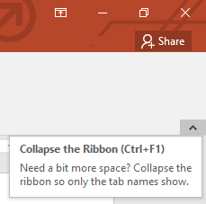
Zoom και κορδέλα
Το Zoom αλλάζει το μέγεθος προβολής, όχι το πραγματικό μέγεθος της διαφάνειας.
Με Fit to Window χωρά ολόκληρη η διαφάνεια.
Με Ctrl+F1 κρύβουμε ή εμφανίζουμε την κορδέλα.

Slide 7
Δραστηριότητες Εμπέδωσης
Φύλλο Εργασίας Β.4.2.M1
Σελίδες 63-64
Ασκήσεις 1-20
Αρχείο: M1a.pptx
Άνοιγμα, αποθήκευση, μορφές αρχείων, βοήθεια και Zoom.

Slide 8
Δραστηριότητες Αξιολόγησης
Φύλλο Εργασίας Β.4.2.M1
Σελίδες 64-65
Ασκήσεις 21-31
Αρχείο: M1b.pptx
Δημιουργία, ρυθμίσεις, βοήθεια και αποθήκευση παρουσίασης.

